Slide 1
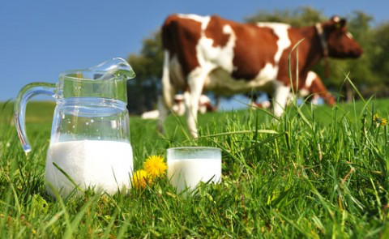
Produits laitiers
Cardinaux Yan

Slide 2
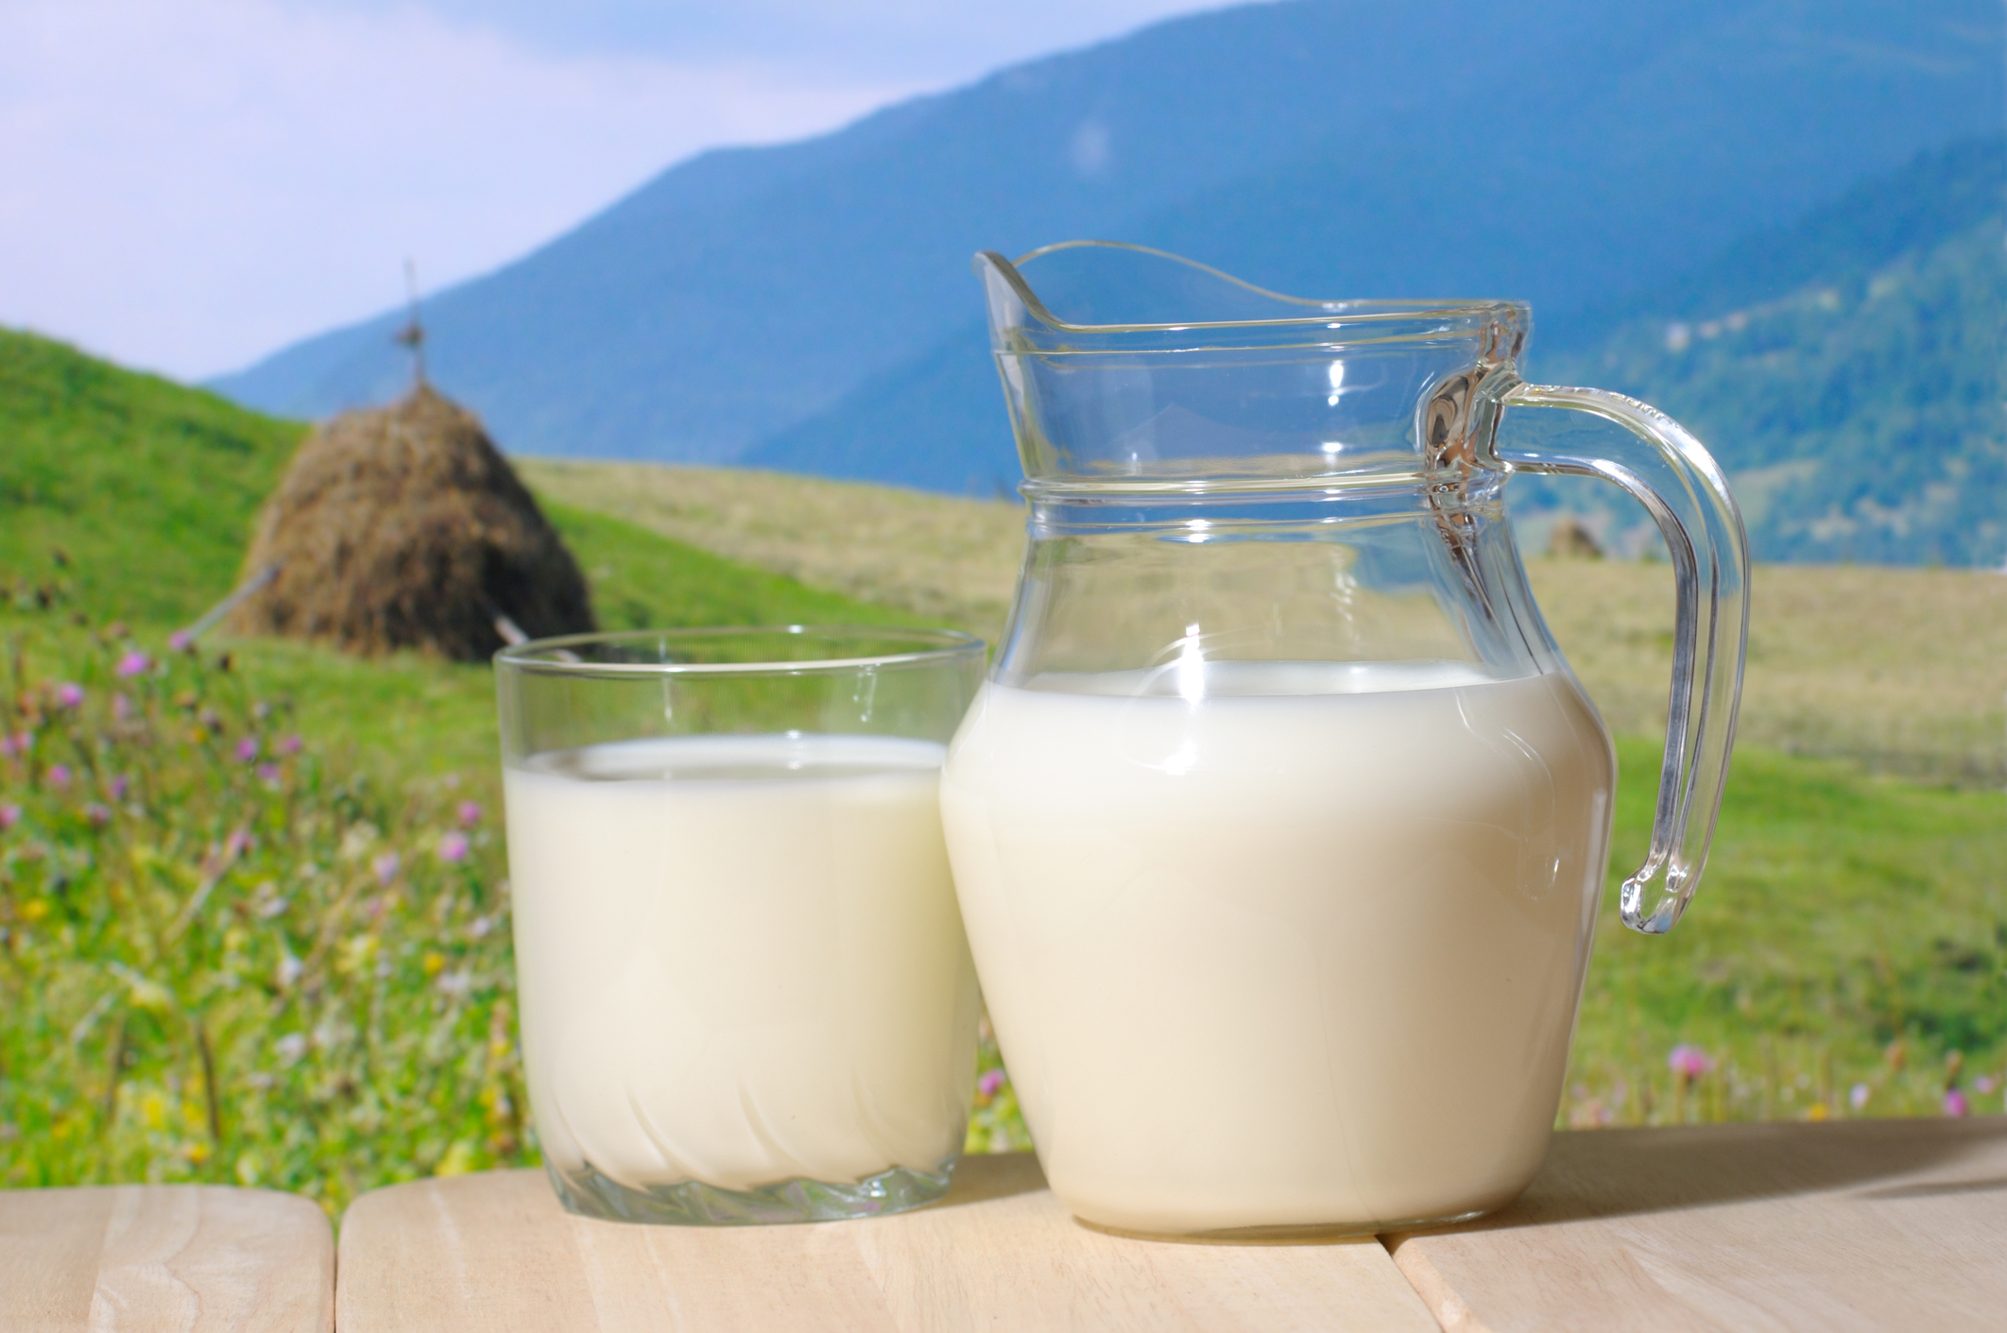
Généralités des produits laitiers

Slide 3
Généralités
Le lait est un aliment de base qui peut être transformé pour fabriquer toutes sortes de produits
Les substances nutritives essentielles se conservent dans tous les produits laitiers, même après divers procédés de fabrication
Le développement de nouveaux produits laitiers n’est pas encore terminé
Ils satisfont aux exigences d’une alimentation moderne (functional food)
L’ordonnance sur les denrées alimentaires d’origine animale contient des prescriptions très détaillées sur leur composition et leur traitement

Slide 4
Principaux groupes de produits
Produits laitiers
Produits à base de lait acidulé | Lait acidulé Yogourt Bifidus Blanc battu (caillé de fromage frais) Kéfir | Beurre | Beurre de crème acidulée / Floralp Beurre de crème douce / Rosalp Beurre salé Beurre fondu / Beurre à rôtir Préparations de beurre (light, aux herbes)
Crème | Double crème Crème entière / Crème à fouetter Crème aigre ou acidulée Crème épaissie pour sauces Demi-crème épaissie pour sauces Demi-crème avec épaississant Demi-crème acidulée Crème à café | Fromage | Fromage extra-dur : fromages à rebibes, Sbrinz, Parmesan Fromage à pâte dure : Emmental, Gruyère, fromage d’alpage Fromage à pâte mi-dure : Appenzell, Tilsit, Tête de Moine, Edam, Fontine, Ziger, fromage à raclette, Cheddar, Vacherin fribourgeois, St-Paulin, Bel Paese Fromage à pâte molle : Tomme, Camembert, Brie, Gorgonzola, Roquefort, Vacherin Mont-d’Or, Reblochon, Munster Fromages frais : mozzarella, cottage, séré, mascarpone, ricotta Fromage à tartiner Fromage fondu Fromage au lait de brebis, de chèvre ou de bufflonne, feta

